Slide 1
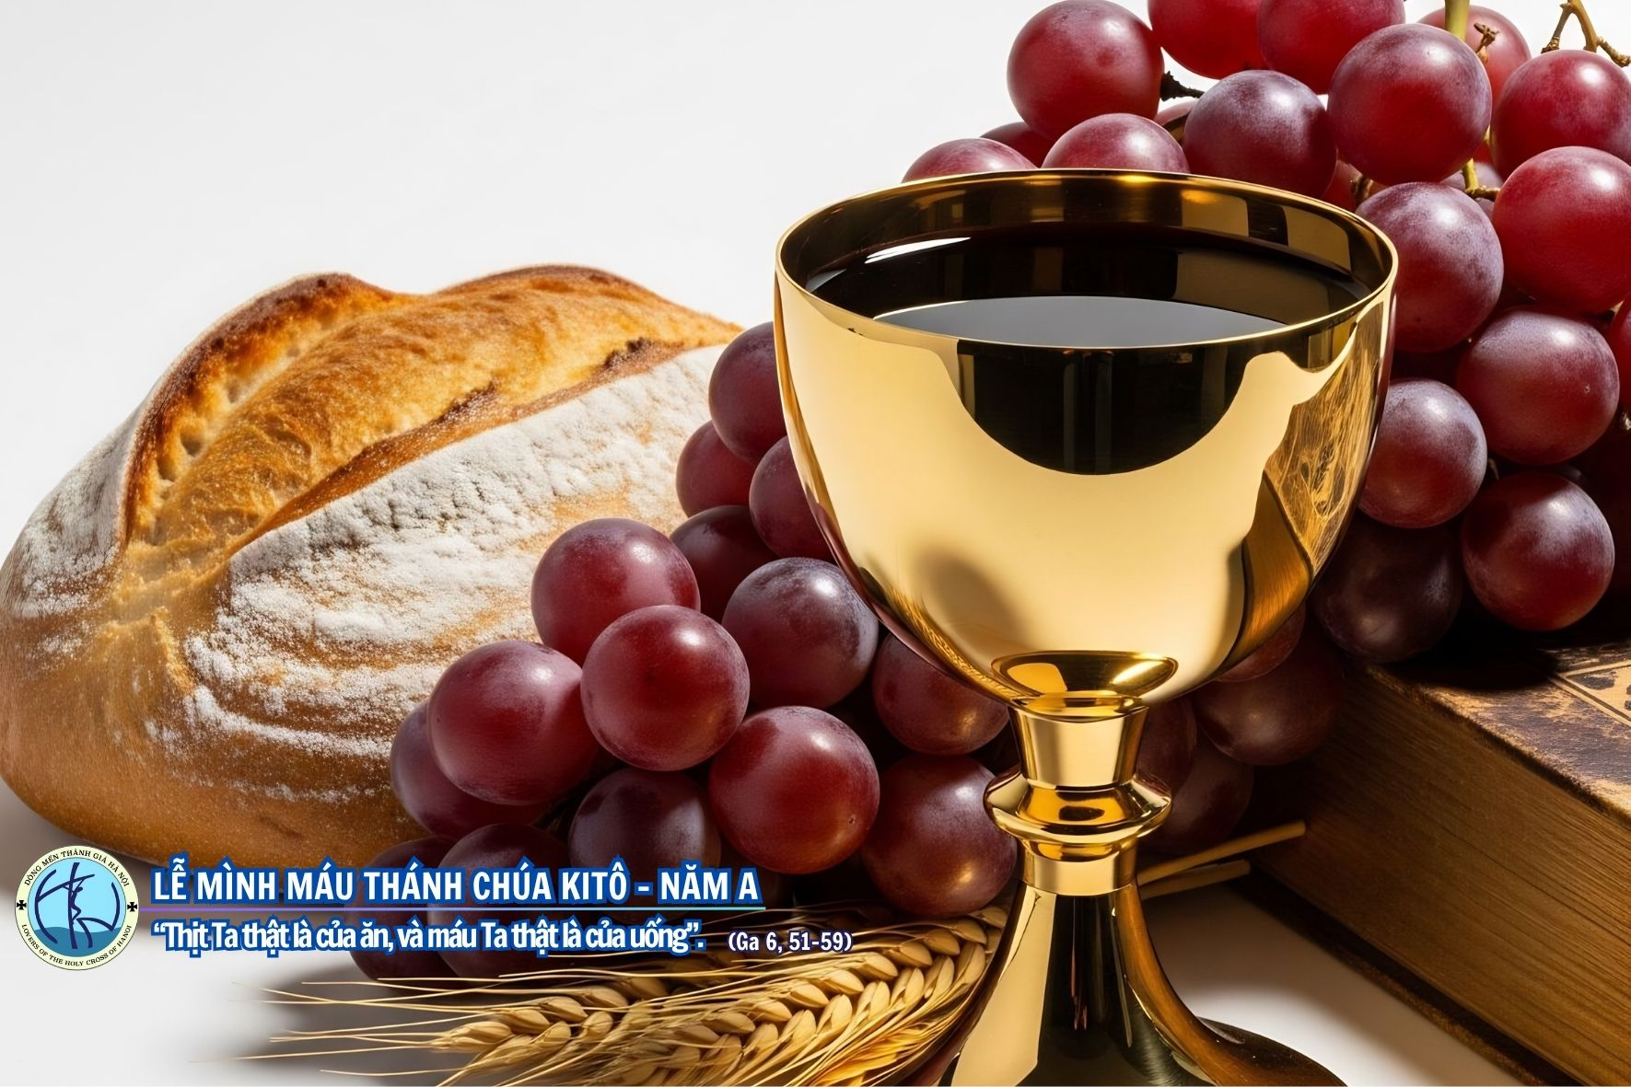

Slide 2
Ca nhập lễ
Mình Máu Thánh Chúa

Slide 3

ĐK. Chúa sẽ nuôi dân bằng tinh chất lúa mì, và cho họ thoả thuê mật từ khe đá chảy ra.

Slide 4
1. Hãy tán tụng Thiên Chúa, Đấng phù trợ ta. Thổi kèn và thúc trống lên mừng vui xướng ca hoà tiếng tơ vàng.

Slide 5
ĐK. Chúa sẽ nuôi dân bằng tinh chất lúa mì, và cho họ thoả thuê mật từ khe đá chảy ra.

Slide 6
2. Gánh chất nặng vai chúng đã đập bỏ đi. Lúc ngặt nghèo chúng khấn xin là Ta đoái thương giải thoát an lành.

Slide 7
ĐK. Chúa sẽ nuôi dân bằng tinh chất lúa mì, và cho họ thoả thuê mật từ khe đá chảy ra.

Slide 8
3. Với hết lòng tôn kính Máu Thịt hiển vinh, khẩn nguyện được lãnh phúc ân từ nhiệm tích cao trọng Chúa trao lại.

Slide 9
ĐK. Chúa sẽ nuôi dân bằng tinh chất lúa mì, và cho họ thoả thuê mật từ khe đá chảy ra.

Slide 11
ĐÁP CA

Slide 12
Ai ăn bánh này thì sẽ sống muôn đời. Ai uống rượu này sẽ được phúc trường sinh.

Slide 13
ALLELUIA

Slide 14
Chúa phán: “Ta là Bánh Hằng Sống từ trời xuống. Ai ăn Bánh này, sẽ được sống muôn đời”.

Slide 16
Chén vàng và lời con hát

Slide 17
1. Cùng lời ca dâng tiến này con nâng chén vàng. Và con tim u tối được tình yêu bừng lên thắp sáng. Chúa yêu thương rót tràn ân phúc, rượu mới reo vui xuân nồng phơi phới, lời nói tươi vui thêm hồng đôi môi tuyệt vời. Chúa ơi! Nay con muốn tao tặng Người.

Slide 18
ĐK: Con xin là giọt nước mát đong đầy chén yêu thương, lung linh ngàn tia nắng sớm, hương đời thoáng vương vương. Lời con hát vui đùa làn gió, con đưa mãi câu hò tình thơ, ngất ngây ru tròn tuổi mộng mơ.

Slide 19
Say men nồng tình mến Chúa quên đời vẫn thương đau. Qua bao sầu nguy khốn khó, c on tìm đến mai sau. Nụ cười vẫn muôn đời ghi dấu, tình yêu Chúa chói ngời ngàn sau, Chúa ơi! Tim hồng con hiến trao.

Slide 20
2. Chiều về bên cung thánh nhạc buông câu mơ màng. Đàn nhẹ rung tay phím, hòa lời ca, tình Cha lai láng. Sóng yêu thương vỗ về nao nức, tràn lấp tim con muôn ngàn ân phúc, và khóe môi dâng kinh nguyện thao thức gọi về, bến mơ tình yêu sáng trong hồn thơ.

Slide 21
ĐK: Con xin là giọt nước mát đong đầy chén yêu thương, lung linh ngàn tia nắng sớm, hương đời thoáng vương vương. Lời con hát vui đùa làn gió, con đưa mãi câu hò tình thơ, ngất ngây ru tròn tuổi mộng mơ.

Slide 22
Say men nồng tình mến Chúa quên đời vẫn thương đau. Qua bao sầu nguy khốn khó, c on tìm đến mai sau. Nụ cười vẫn muôn đời ghi dấu, tình yêu Chúa chói ngời ngàn sau, Chúa ơi! Tim hồng con hiến trao.

Slide 24
Bí tích tình yêu

Slide 25
1. Bí tích tình yêu Máu Thân Mình Chúa hiến thân chịu chết cho trần gian được ơn cứu rỗi. Bí tích Tình Yêu, Bí tích cao siêu. Chúa muốn nuôi dân Người lầm than năm tháng lưu đày.

Slide 26
“Này đây là Máu Ta được ban làm của uống. Này đây Thân Ta ban làm bánh nuôi người thế”. Bí tích Tình yêu, Bí tích cao siêu. Ngài yêu thương ta ôi tình thương cao vời thay.

Slide 27
ĐK: Thánh Thể nhiệm mầu. Chúng con quỳ đây dâng lên tòa Chúa. Dấu chứng tin yêu, dâng khúc nhạc lòng cảm mến không ngơi.

Slide 28
2. Giêsu tình yêu Chúa đang ngự đó. Mắt không nhìn thấy nhưng lòng con tin luôn Chúa ở đó. Chúa đoái nhìn con. Chúa muốn yêu con, muốn đến thăm con cho hồn con vui sướng miên man.

Slide 29
Đời con được Chúa thương, hồn con được nuôi sống. Còn chi đâu vui hơn được Chúa thương ngự đến. Chúa đến cùng con, Chúa đến trong con. Giờ đây ôi hân hoan hạnh phúc dâng trào dâng.

Slide 30
ĐK: Thánh Thể nhiệm mầu. Chúng con quỳ đây dâng lên tòa Chúa. Dấu chứng tin yêu, dâng khúc nhạc lòng cảm mến không ngơi.

Slide 31
3. Giêsu lòng con đáng yêu thờ kính, khấn xin ngự đến thăm hồn con tuy không xứng đáng. Giêsu Ngài ơi! Hãy đến mau đi! Hãy phán một lời cho hồn con nên trắng trong ngay.

Slide 32
Lòng con thành kính tin, hồn con tràn cảm mến. Tình Cha thương con ôi tình thương không bờ bến. Giêsu lòng con đáng kính yêu thay. Ngài yêu thương con ôi ngàn năm không mờ phai.

Slide 33
ĐK: Thánh Thể nhiệm mầu. Chúng con quỳ đây dâng lên tòa Chúa. Dấu chứng tin yêu, dâng khúc nhạc lòng cảm mến không ngơi.

Slide 35
CHÚA TRONG LÒNG CON

Slide 36
1. Chúa trong lòng con trong thâm sâu của cõi tâm hồn, Chúa hiện diện sâu lắng trong con. Chúa trong lòng con Ngài ẩn thân trong chính thâm tâm, Ngài gần con hơn trái tim con, Ngài cận kề hơn chính thân con.

Slide 37
1. Chúa trong lòng con xin cho con bước xuống lòng mình, xin cho con yêu mến hết tình. Chúa trong lòng con xin cho con giây phút lặng thinh, để được nhìn bóng dáng Thần Linh trong ân tình chan chứa niềm tin.

Slide 38
ĐK: Trong tim con trào dâng khôn vơi bao no say muôn lời ân phúc, ôi linh thiêng một trời cao vút. Khi con đã gặp Ngài, con như rơi vào đại dương mênh mông, con như chìm ngập vào trong thinh không.

Slide 39
Không còn con và Ngài nữa, con chẳng là gì Chúa ơi và Ngài là tất cả trong con, cho con được chìm sâu trong Ngài.

Slide 40
2. Chúa trong lòng con xin cho con qui hướng về Ngài trong tâm tình trìu mến không ngơi. Chúa trong lòng con Ngài đợi con giây phút tương giao, Ngài chờ con tha thiết dâng trao, tình của Ngài như sóng dâng cao.

Slide 41
2. Chúa trong lòng con xin cho con tiếp rước mình Ngài, xin cho con ôm ấp riêng Ngài. Chúa trong lòng con xin cho con say đắm chìm sâu, hòa nhập vào sức sống Thần Linh đang tuôn trào chan chứa dường bao.

Slide 42
ĐK: Trong tim con trào dâng khôn vơi bao no say muôn lời ân phúc, ôi linh thiêng một trời cao vút. Khi con đã gặp Ngài, con như rơi vào đại dương mênh mông, con như chìm ngập vào trong thinh không.

Slide 43
Không còn con và Ngài nữa, con chẳng là gì Chúa ơi và Ngài là tất cả trong con, cho con được chìm sâu trong Ngài.

Slide 45
TRONG TRÁI TIM CHÚA

Slide 46
1. Trong trái tim Chúa yêu muôn đời, con xin được một chỗ nghỉ ngơi. Nhỏ bé thôi, nhỏ bé thôi như nước mưa tan trong biển khơi.

Slide 47
1. Nhỏ bé thôi, nhỏ bé thôi, trái tim con trong trái tim Người. Nhỏ bé thôi, nhỏ bé thôi là tình con trong khối tình người.

Slide 48
ĐK. Trái tim hồng Thiên Chúa trái tim người Cha, mãi muôn đời yêu dấu chúng con gần xa. Tháng năm đời con sống chứa chan lời ca, có ân tình Thiên Chúa trái tim nở hoa.

Slide 49
2. Trong trái tim Chúa như nôi hồng con xin được như bé ngủ mơ. Một giấc mơ nghìn giấc mơ, những giấc mơ ấm êm tuổi thơ.

Slide 50
2. Nhỏ bé thôi nhỏ bé thôi mỗi ước mơ con có trong đời. Là sống vui, là hát vui là trẻ thơ trong mái nhà Người.

Slide 51
ĐK. Trái tim hồng Thiên Chúa trái tim người Cha, mãi muôn đời yêu dấu chúng con gần xa. Tháng năm đời con sống chứa chan lời ca, có ân tình Thiên Chúa trái tim nở hoa.

Slide 52
3. Trong trái tim Chúa bao dịu dàng con xin được nghe Chúa bảo ban. Dạy dỗ con, dạy dỗ con biết sống sao thắm tươi tình son.

Slide 53
3. Tìm bước theo đường mến yêu biết dâng trao biết thứ tha nhiều. Cùng Chúa đi, cùng Chúa đi gọi niềm vui chung với mọi người.

Slide 54
ĐK. Trái tim hồng Thiên Chúa trái tim người Cha, mãi muôn đời yêu dấu chúng con gần xa. Tháng năm đời con sống chứa chan lời ca, có ân tình Thiên Chúa trái tim nở hoa.

Slide 55
4. Trong trái tim Chúa bao ân cần con xin được say mến hồng ân. Là trái ngon là trái ngon những trái ngon dưỡng nuôi đời con.

Slide 56
4. Là bánh thơm là sữa thơm giúp con mau chân bước lên trời. Là đóa hoa là tiếng ca gọi lòng con vui bước về nhà.

Slide 57
ĐK. Trái tim hồng Thiên Chúa trái tim người Cha, mãi muôn đời yêu dấu chúng con gần xa. Tháng năm đời con sống chứa chan lời ca, có ân tình Thiên Chúa trái tim nở hoa.

